Slide 1
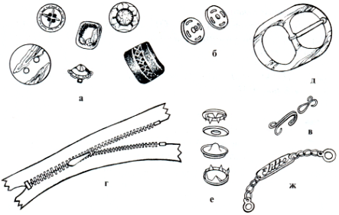
ФУРНИТУРА
ФУРНИТУРА -это вспомогательные изделия, которые используются в швейном производстве.
а) Пуговицы
б) Кнопки
в) Крючки и петли
г) Застежка «молния»
д) Пряжки
е) Кнопки
ж) Вешалки

Slide 2
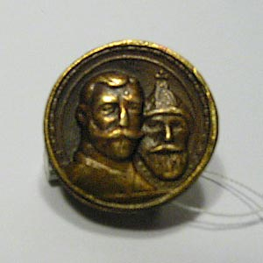
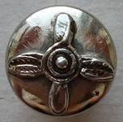
История пуговицы
Какая история скрывается за её нарядным блеском?
В каком времени берёт начало этот элемент одежды – пуговица?
Кто автор этого изобретения?

Slide 3
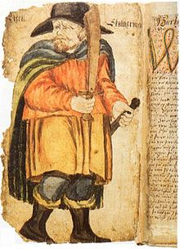
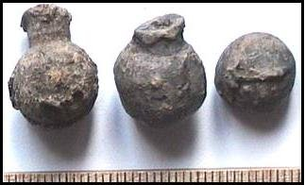
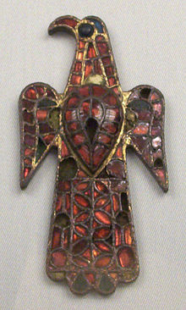
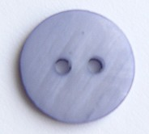
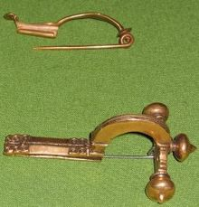
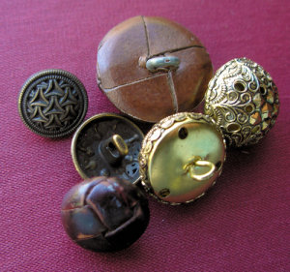
Застежка «Фибула»

Slide 4
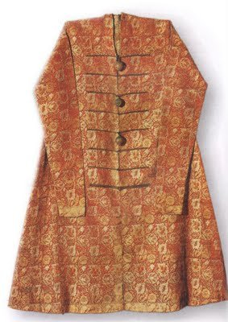
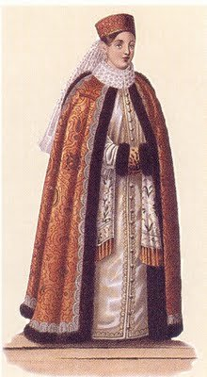
Царский кафтан, женская шуба
К каждому виду платья полагалось строго определённое число пуговиц: к кафтану пришивали по 3, 8, 10, 11, 12, 13 или 19 пуговиц; к шубе — по 8, 11, 13, 14, 15, 16. Самое большое количество пуговиц полагалось иметь на тигилее (стёганый кафтан с коротким рукавом, который носили ратники).
Чем больше пуговиц на одежде, тем богаче её хозяин, тем выше его положение в обществе, тем ниже кланялись ему окружающие.

Slide 5
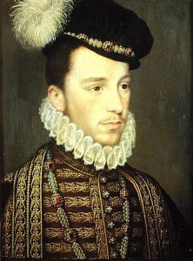
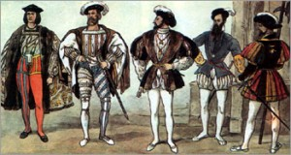
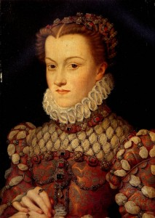
Эпоха Ренессанс

Slide 6
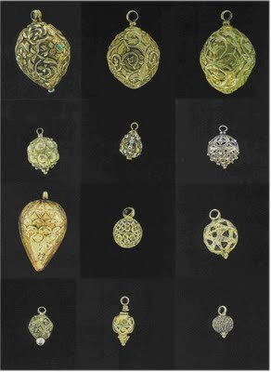
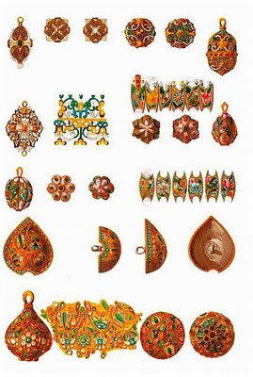
Пуговицы. Серебро, эмаль. XVI-XVII вв.
В России пуговицы на одежде были своеобразной «визитной карточкой» владельца.
Их количество, форма, имевшиеся на них узоры и знаки могли поведать о положении человека, его заслугах, близости к власти, поэтому русские бояре и боярыни не скупясь платили золотых дел мастерам большие деньги за пуговицы из драгоценных металлов.
Пуговицы со столовых царских кафтанов

Slide 7
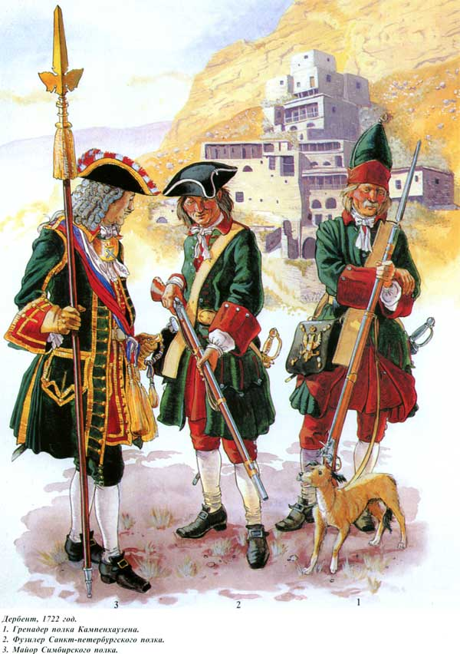
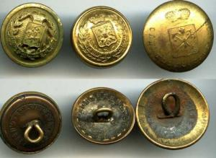
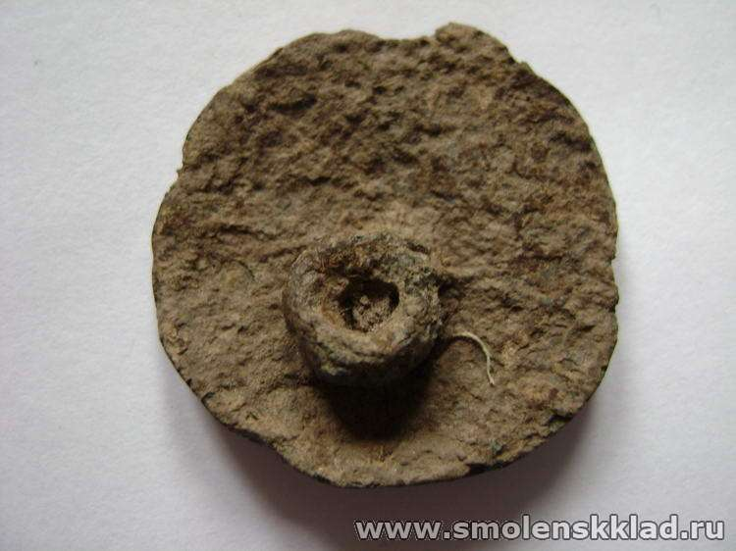
Пуговица времен Петра I (Орел Петра I)

Slide 8
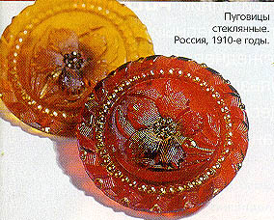
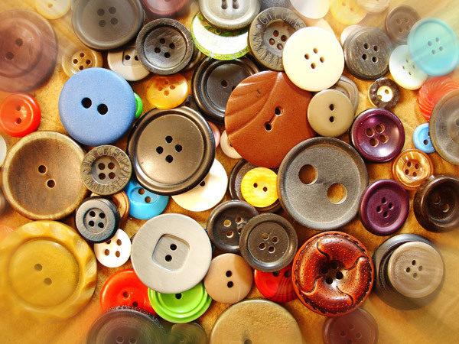
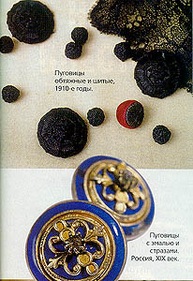
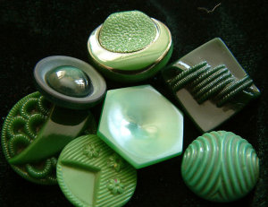

Slide 9
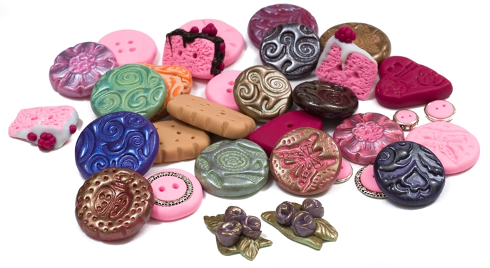
Что такое пуговица?
Пуговица — застёжка на одежде, предназначенная для соединения её частей.
Простейшая пуговица представляет из себя диск, с двумя сквозными отверстиями в середине, однако встречаются пуговицы других видов и форм (например, квадратные, треугольные, цилиндрические или шарообразные). Количество отверстий также может варьироваться.

Slide 10
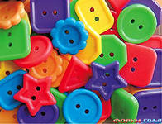
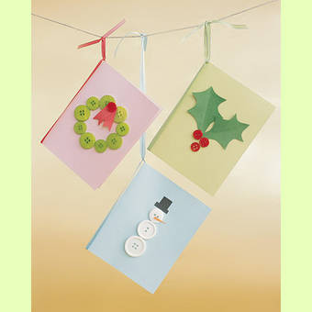
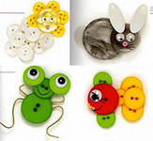
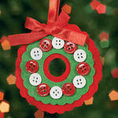
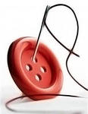

Slide 11
Висит, Скучает Пуговица – Спокойно Ей живётся. Не замечают Пуговицу, Пока Не оторвётся.

